Slide 1

A solução para os iniciantes no mundo das cervejas artesanais

Slide 2
Público alvo
Clientes menos experientes no mundo das cervejas artesanais podem não ter uma boa impressão no primeiro contato com os produtos, pois o sabor das cervejas artesanais estão muito distintos daquele que estamos acostumados, isso pode causar um bloqueio no gosto das cervejas artesanais.

Slide 3
o aplicativo: the best beer
Focado para auxiliar os inexperientes, o app fornece um cardápio atualizado com a opção de saber as propriedades da cerveja, e as avaliações da mesma.
O cliente também poderá avaliar as cervejas, onde ficará guardado na base de dados e com isso auxiliará os próximos clientes na escolha da sua cerveja.
Para quem não conhece a história da cerveja, o aplicativo também fornece a história completa.

Slide 4
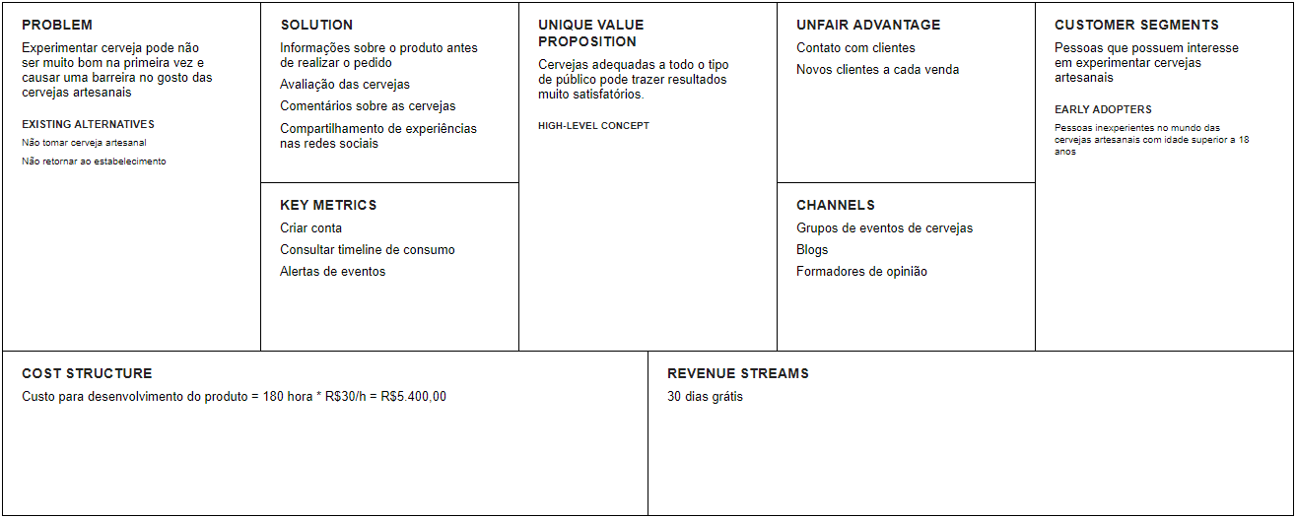
Lean canvas

Slide 5
FIM!
Bruno Paula Mendes
Michael Douglas Soares

